Slide 1
【作品集簡報】

Slide 2

自我介紹
我叫方宜雯(Even)，個性隨和、好相處、也喜歡分享，我也是個善於觀察周遭事物的人。

Slide 3





學經歷/工作經歷
2017年於中國文化大學中文系文藝創作組
2017-2018年於教育顧問公司擔任文案助理
2018-2020年為廣告市場研究公司平面部行政人員
2020-2022年於補習班擔任安親老師

Slide 4

為何想學多媒體設計？
本身喜歡畫畫，對於自身想法及創意能具體表達出來、畫面能真實呈現的方式很有成就感，也感受到了使用數位創作的樂趣，學習多媒體設計可以讓我更靠近這個資訊科技快速變遷的時代。

Slide 5
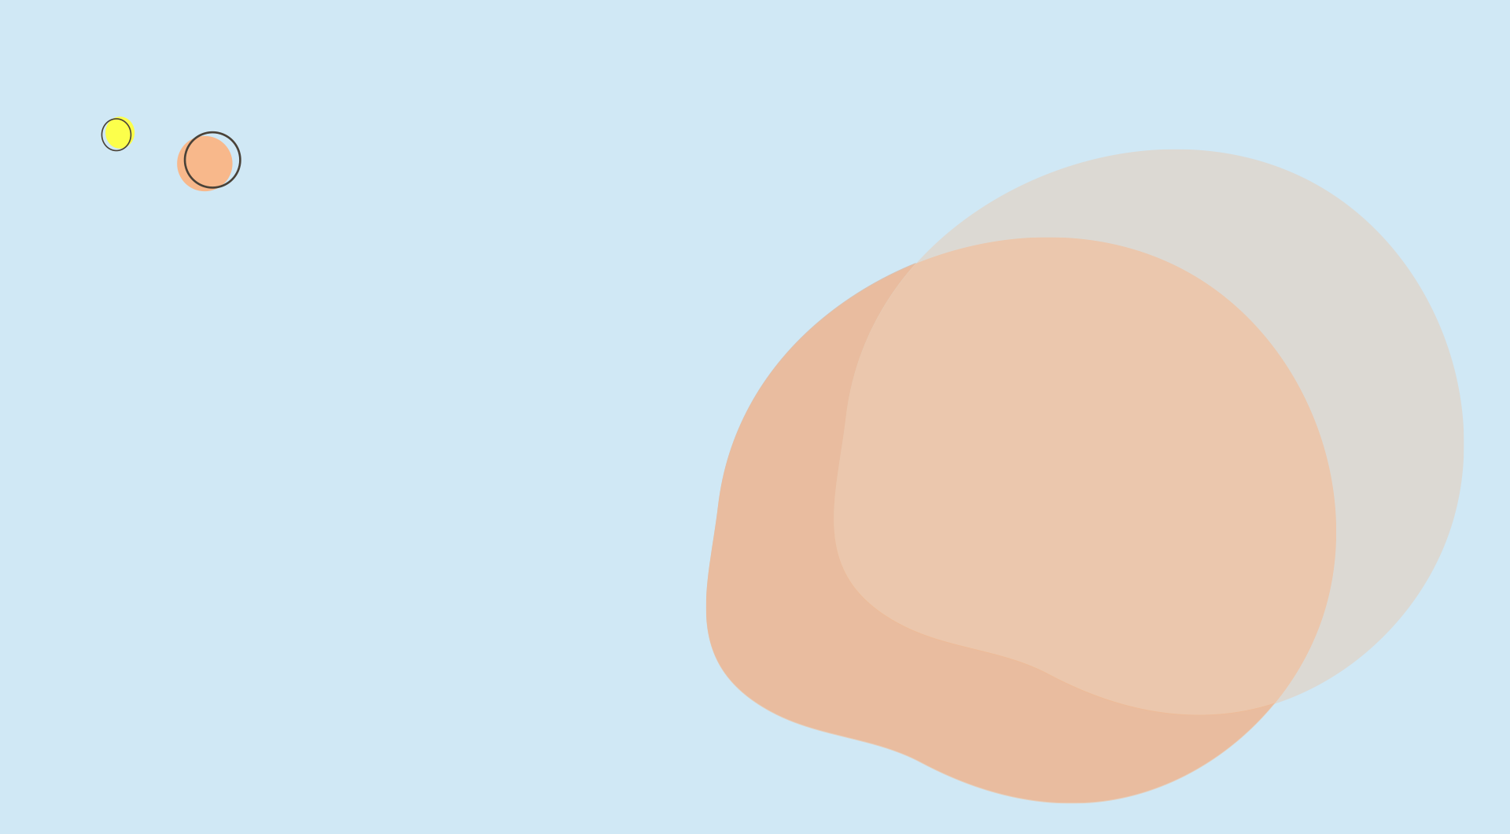
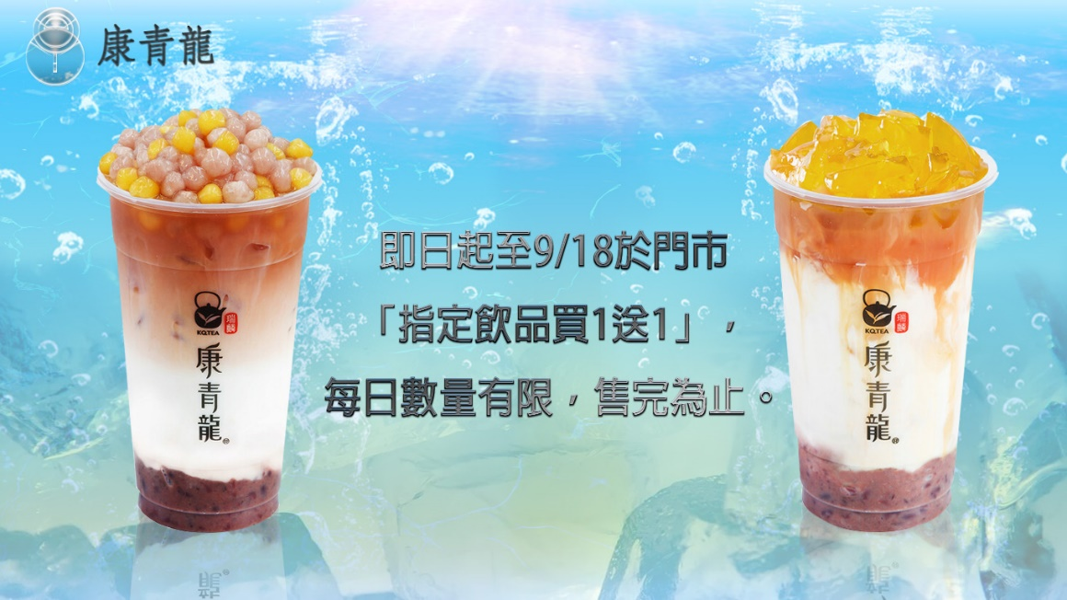
Photoshop 影像處理
最喜歡的作品
最辛苦的作品

Slide 6

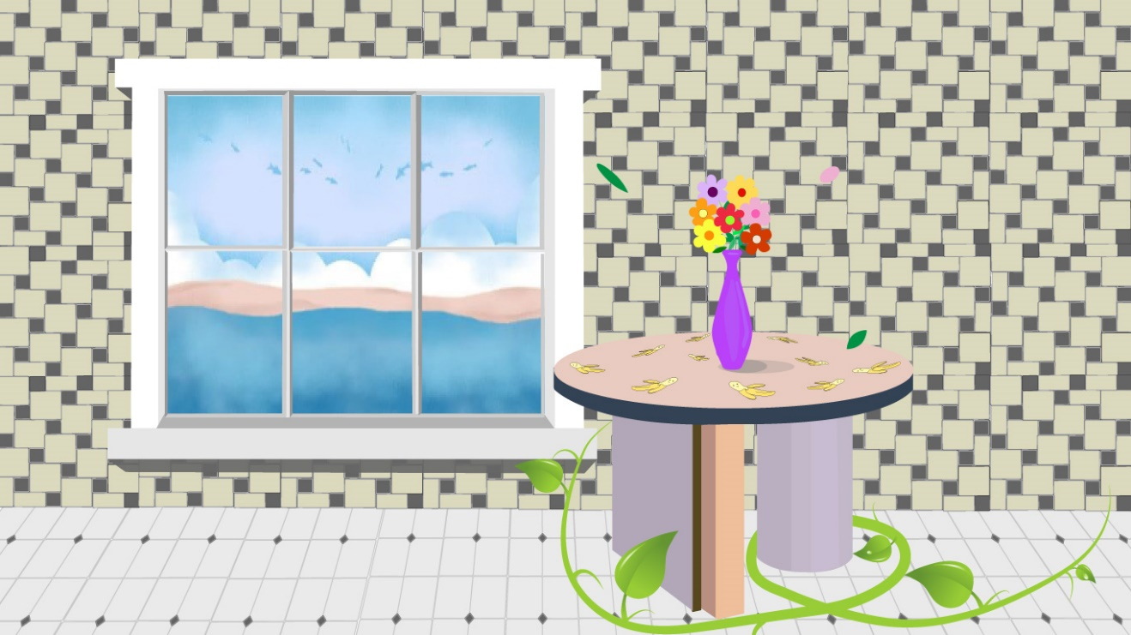
illustrator 向量繪圖
最喜歡的作品
最辛苦的作品

Slide 7
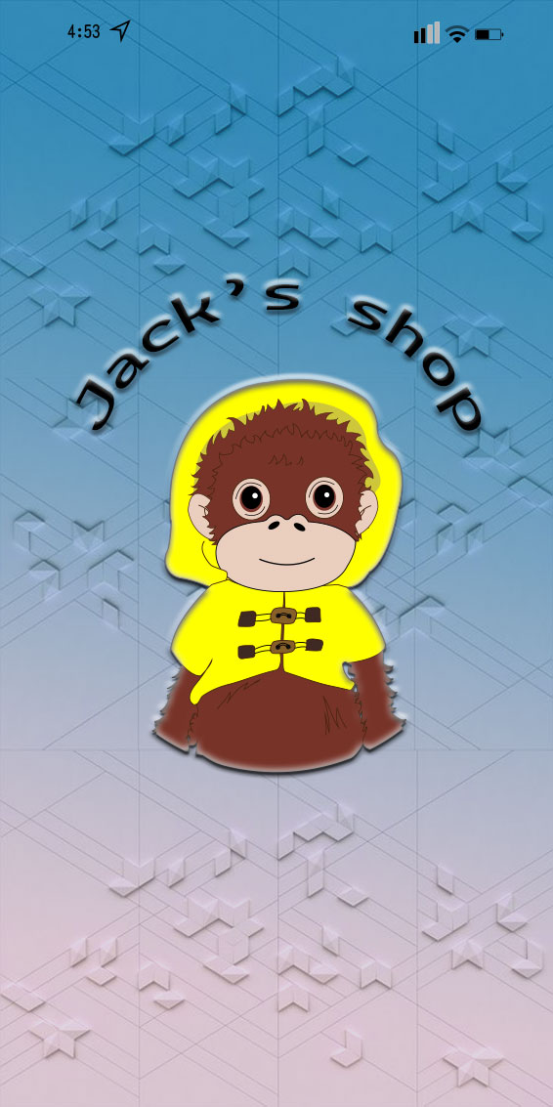
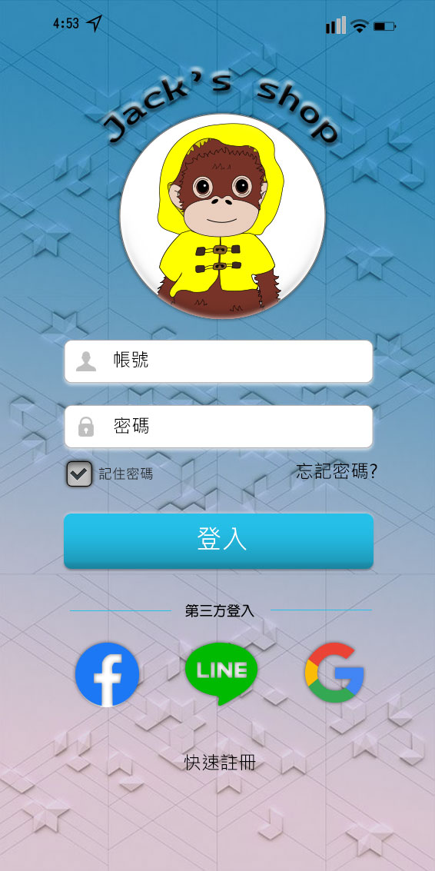
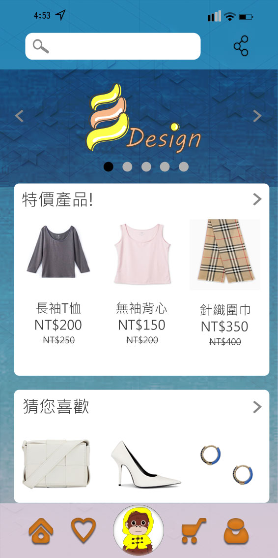
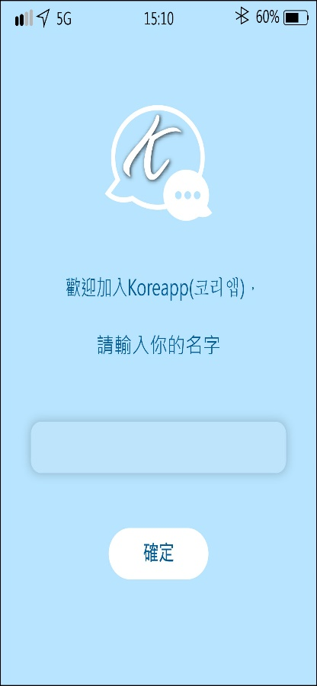
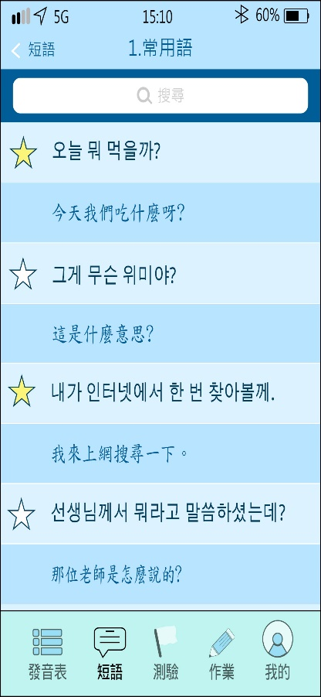
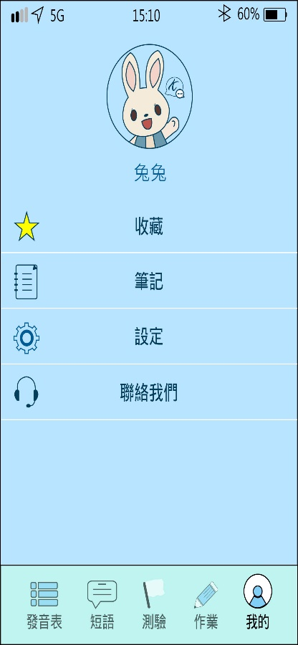
UI設計
最喜歡的作品
最辛苦的作品

Slide 8
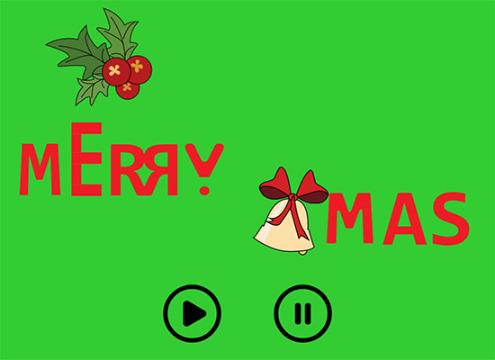
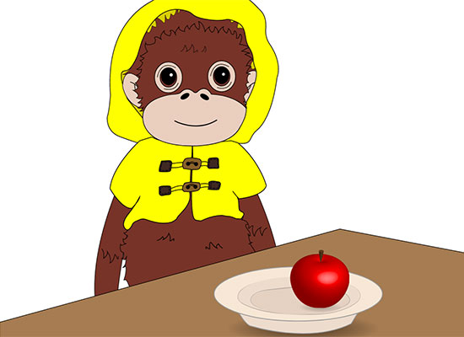
Animate動畫
最喜歡的作品
最辛苦的作品

Slide 9
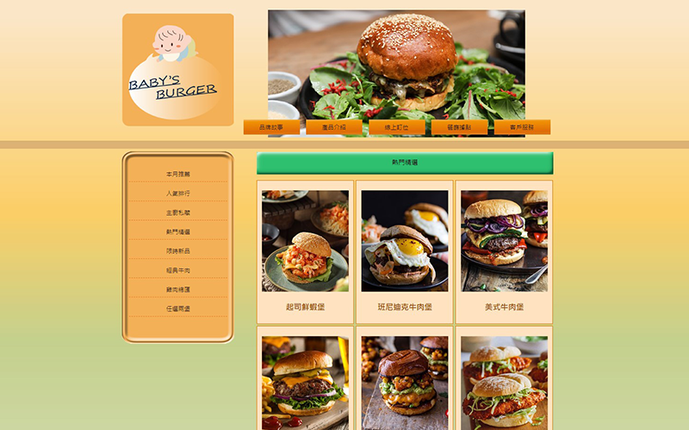
網頁設計
最喜歡也最辛苦的作品

Slide 10
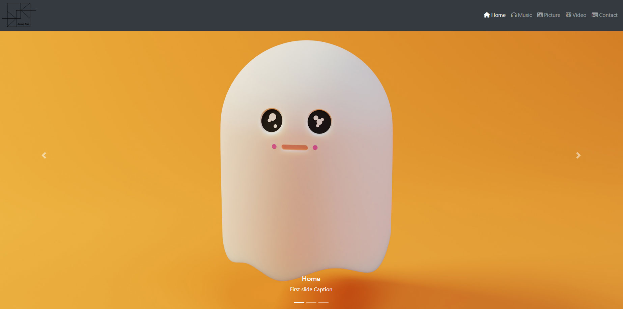
響應式網頁
最喜歡的作品

Slide 11
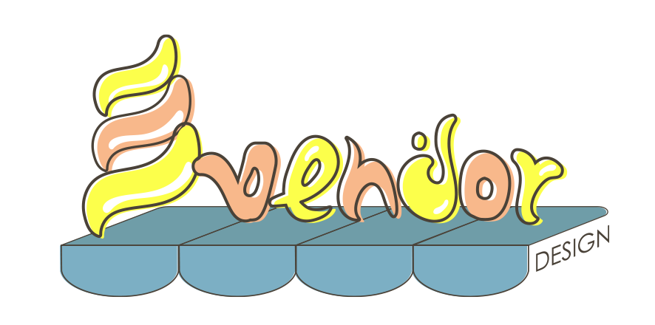
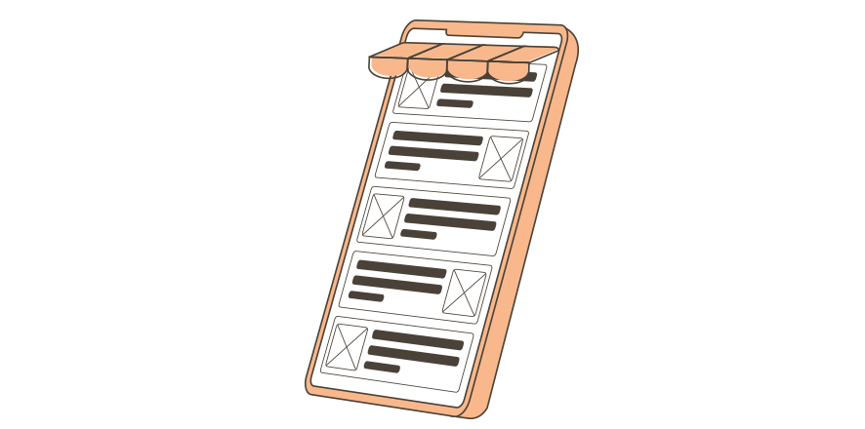
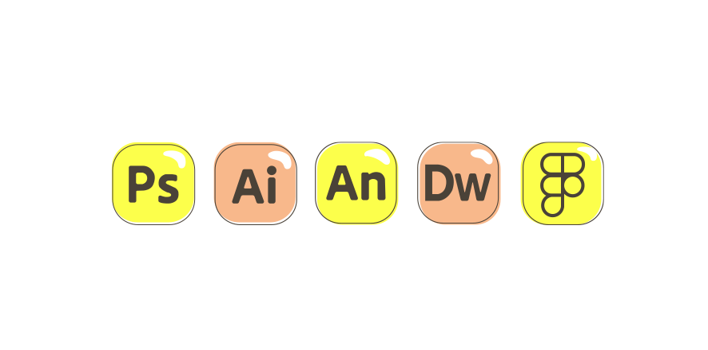


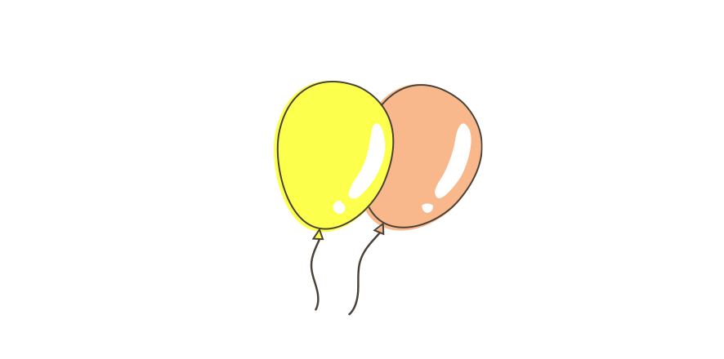



關於個人作品集
LOGO發想緣由、設計理念、表達風格
Evendor=Even+vendor
一個販賣設計的人

Slide 12
個人作品集網站展示

